Slide 1
Архипова
Анастасия Павловна
Конкурсное испытание
«У меня это хорошо получается»
Театральная педагогика в пространстве урока в начальной школе
Педагогический дебют - 2018
Учитель начальных классов
МОУ СОШ №35
г.Рыбинск

Slide 2
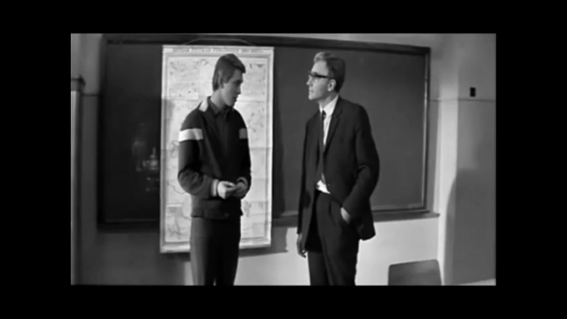
«Высокая себестоимость» урока фрагмент фильма «Доживём до понедельника» режиссер Станислав Ростоцкий, в роли учителя истории Мельникова – Вячеслав Тихонов

Slide 3
«Высокая себестоимость» урока
театральная педагогика
на уроках в начальной школе

Slide 4
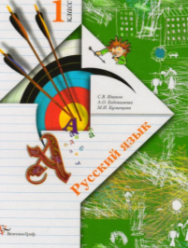



Система учебников «Начальная школа XXI века»
Индивидуальный подход
Адаптация
Дифференциация обучения
Театральная педагогика

Slide 5
ТЕАТАРАЛЬНАЯ ПЕДАГОГИКА В МОЕЙ ПРАКТИКЕ ЭТО…
ГАРМОНИЧНОЕ РАЗВИТИЕ ЛИЧНОСТИ;
ПУТЬ УЧЕНИКА ОТ СВОБОДЫ ВЫБОРА – К РАДОСТИ САМОВЫРАЖЕНИЯ;
РАСКРЫТИЕ СПОСОБНОСТЕЙ РЕБЁНКА ДЛЯ ЕГО СОЦИАЛИЗАЦИИ;
РАЗВИТИЕ ЭСТЕТИКИ И ЭТИКИ ЧУВСТВ, ПОСТУПКОВ.

Slide 6
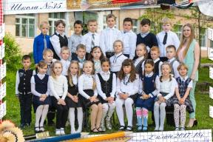
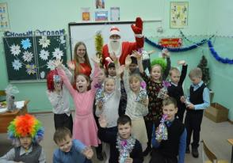
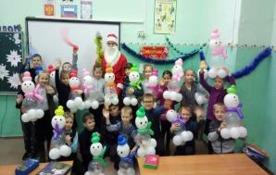
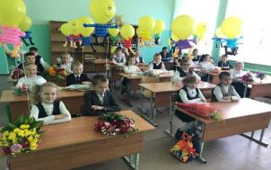
Принципы театральной педагогики
Принцип
проживания
Принцип
импровизации
Принцип событийности

Slide 7
Принцип событийности
СОБЫТИЕ – ЭТО…
От свободы творчества
К открытию мира, себя в мире

Slide 8


Принцип событийности
« Внимание: Слово! »

Slide 9
Принцип проживания
«ЧТЕНИЕ – С УВЛЕЧЕНИЕМ»
«Соты»
«Волшебный телевизор»
«Пазлы»

Slide 10
Принцип импровизации
«Шум затих – я вышел на подмостки…»
Математика
Прием
«Волшебная палочка»
Окружающий мир
Прием
«Имитация»
Литературное чтение
Приемы сценического действа

Slide 11
Театральная педагогика
Не дает учителю
Не является «волшебной палочкой»;
Дает учителю
Системное и осмысленное обращение к театральным практикам;
Пространство эмоциональных открытий;
Дает ребенку
Видеть мир в многообразии красок, звуков, смыслов;
Оставаться ребенком, приобретая жизненный опыт.

Slide 12
«Театр – это школа, в которой учатся с удовольствием, не замечая того, что учатся»
(И. Ф. Шиллер)

Slide 13
Интернет ресурсы
http://s51.radikal.ru/i133/1105/e1/da7de65c9e67.png
http://fotoramochki.com/fon/zhelt/fon62.jpg
http://pixelbrush.ru/2012/10/08/theater-scene-audience-and-curtain-teatr-scena-zritelnyy-zal-i-zanaves.html
http://pixelbrush.ru/2013/08/18/theater-scene-and-curtain-4-teatr-scena-zanaves-4.html

